Slide 1

আজকের পাঠে সবাইকে স্বাগতম

Slide 2



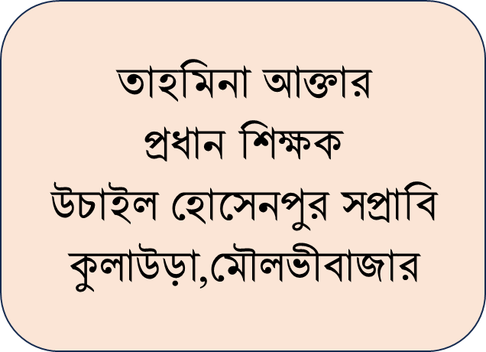
পরিচিতি
শ্রেণিঃ১ম
বিষয়ঃপ্রাথমিক গণিত
অধ্যায়ঃ৫
পাঠঃবিয়োগের ধারণা 4
পৃষ্ঠাঃ৪৫-46

Slide 3
শিখনফল
২.২.১ বস্তুর সাহায্যে বিয়োগের ধারণা লাভ করে তা বলতে পারবে।
২.২.২ বস্তুর সাহায্যে বিয়োগের ধারণা লাভ করে তা লিখতে পারবে।
২.২.৩ বস্তুর সাহায্যে বিয়োগ করে প্রতীকের সাহায্যে প্রকাশ করতে পারবে।
২.২.৪ সংখ্যার বিয়োগকে ছবির মাধ্যমে প্রকাশ করতে পারবে।
২.২.৫ দুইটি সংখ্যার বিয়োগ করতে পারবে যেখানে বিয়োজন সর্বোচ্চ ১৯।
২.২.৬ কোনো সংখ্যা থেকে শূন্য বিয়োগ করতে পারবে।
২.২.৮ দৈনন্দিন জীবনে বিয়োগ সংক্রান্ত বিভিন্ন সমস্যা আগ্রহের সঙ্গে সমাধান করতে পারবে।

Slide 4
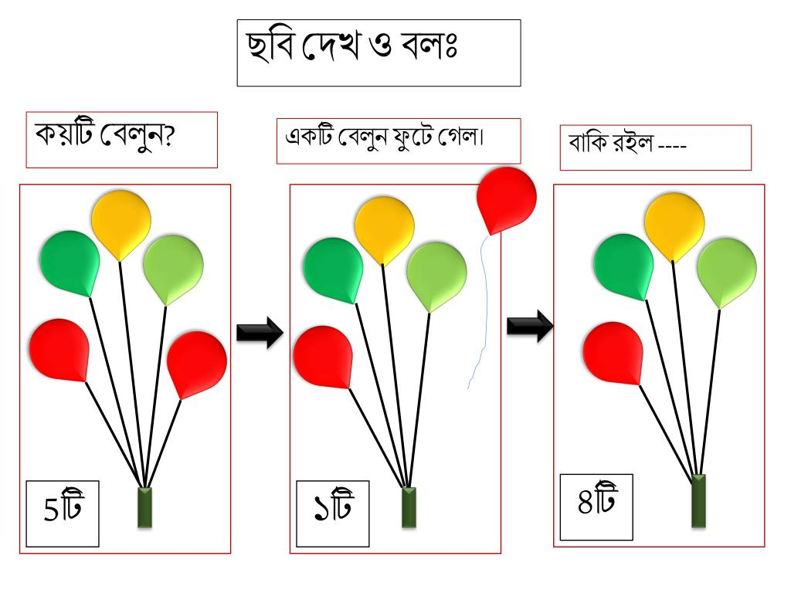
আমাদের আজকের পাঠ
বিয়োগের ধারণা
ছবির সাহায্যে বিয়োগ করি।

Slide 5
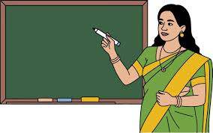
পূর্ব পাঠের পুনরালোচনা
গতক্লাসে আমরা কী শিখেছিলাম?
বিয়োগ মানে কোনো কিছু থেকে কমে যাওয়া বা বাদ দেওয়া।

Slide 6


তোমাদের পাঠ্যবইয়ের ৪৫ পৃষ্ঠা বের কর এবং ছবিগুলো মনোযোগ সহকারে দেখ।
এখানে কয়টি মগ আছে?
৬ টি মগ

Slide 7
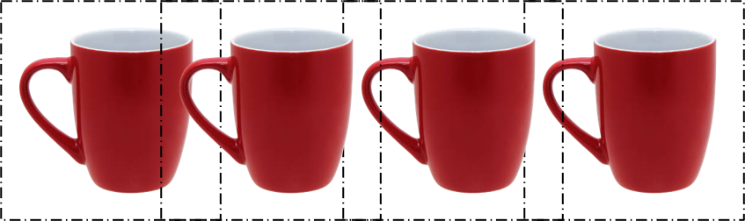
৬ টি মগ থেকে ৪ টি বাদ দিলে কয়টি থাকবে? ছবি এঁকে দেখাও
৬
৪
২

Slide 8

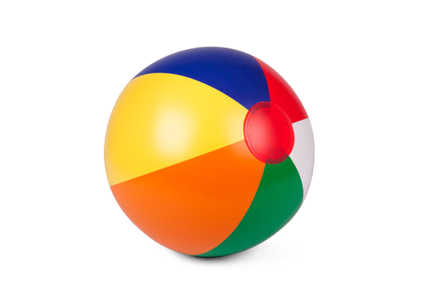

এসো নিচের ছবিগুলো দেখি।
এখানে কয়টি বলের ছবি আছে?
৯ টি বল

Slide 9
৯টি বল থেকে তুমি চারটি বল বাদ দাও কয়টি থাকবে?
৯
৪
৫

Slide 10
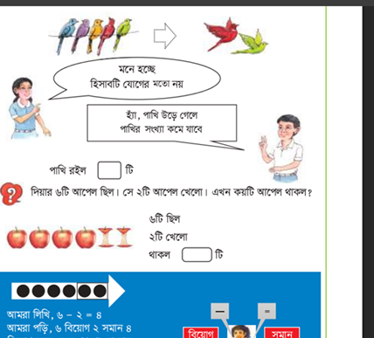
একক কাজ
৯ টি বল থেকে তোমার ভাইকে ২ টি বল বাদ দিলে কয়টি থাকবে?
৯
২
৫

Slide 11
একক কাজ
৯ টি বল থেকে তোমার ভাইকে ৫ টি বল বাদ দিলে কয়টি থাকবে?
৯
২
৫

Slide 12

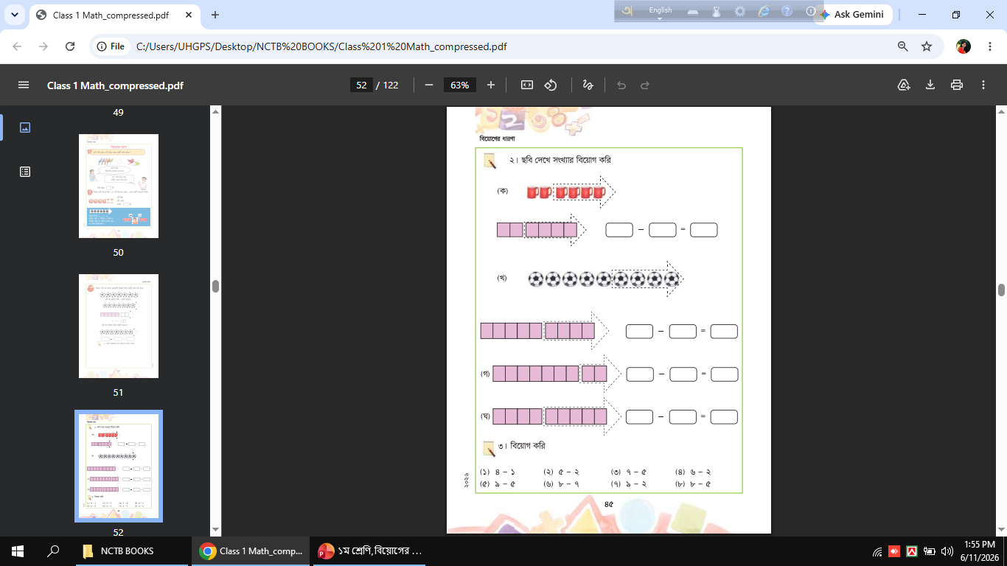
পাঠ্য বইয়ের ৪৫ পৃষ্ঠা খোলো এবং বিয়োগ কর

Slide 13
একক কাজ
১) ৪-১=৩
২) ৫-২=
3
৩) ৭-৫=
2
৪)৬-২=
4
৫)৯-৫=
4

Slide 14
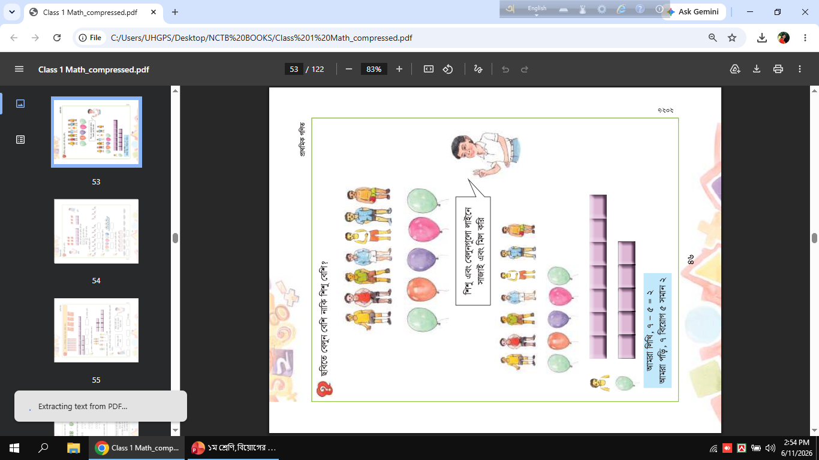
জোড়ায় কাজ
তোমাদের বইয়ের ৪৬ পৃষ্ঠার ছবি দেখে চিন্তা কর ,ছবিতে বেলুন বেশি না শিশু বেশি?

Slide 15
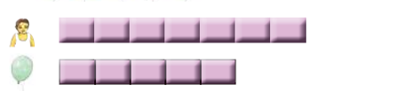
এবার লেখি
৭-৫=২
এবার পড়ি,৭ বিয়োগ ৫ সমান ২

Slide 16
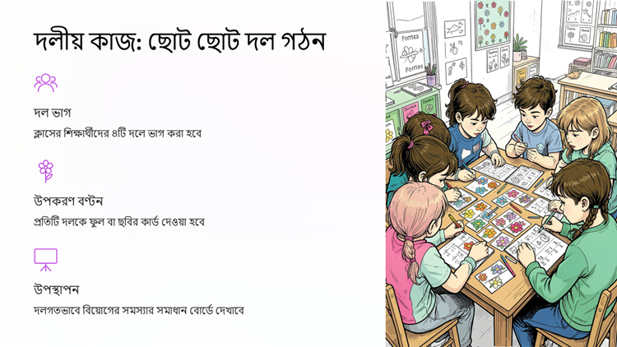
দলীয় কাজ
৪ টি দলে ভাগ হয়ে নিচের সমস্যাগুলো সমাধান কর।
দলঃটগর
৮-২=৬
দলঃবেলি
৮-৩=৫
দলঃ গোলাপ
৯-২=৭
দলঃ জুঁই
৮-৫=৩

Slide 17
মুল্যায়ন
বিয়োগ মানে কী?
তোমার কাছে ৮ টি চকোলেট ছিল তুমি তোমার বোনকে ৫ টি দিয়ে দিলে তোমার কাছে কয়টি চকোলেট থাকবে?
৭-৪=কত?

Slide 18
বাড়ির কাজ
নিচের বিয়োগের সমস্যাগুলো করে আনবে।
৩-১=
৫-১=
৭-২=
৬-৫=
১০-৩=

Slide 19
ধন্যবাদ সবাইকে

